Slide 1
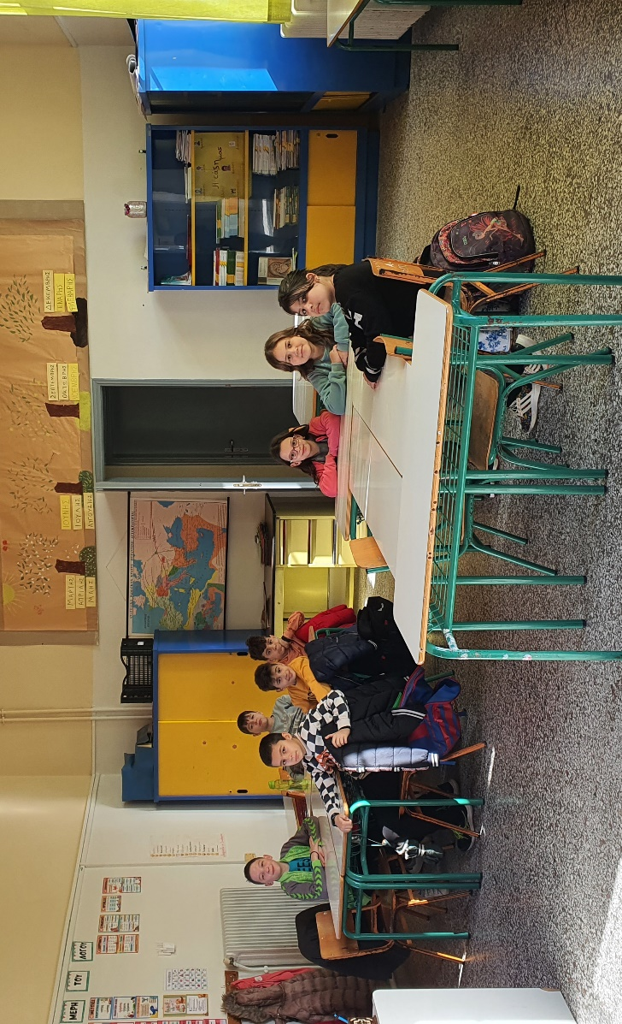
Η τάξη μας
Είμαστε η Ε΄ τάξη του 8^{ου} Δημοτικού Σχολείου Πύργου. Η τάξη μας αποτελείται από οκτώ παιδιά, τρία κορίτσια και πέντε αγόρια. Στην τάξη μας, έχουμε μάθει να συμπεριφερόμαστε με ευγένεια και σεβασμό προς τους γύρω μας, να έχουμε αυτοπεποίθηση, να μη λέμε ψέματα. Μας αρέσει να συμμετέχουμε σε τέτοια projects, να συνεργαζόμαστε μεταξύ μας.

Slide 2
Ας γνωριστούμε καλύτερα…

Slide 3
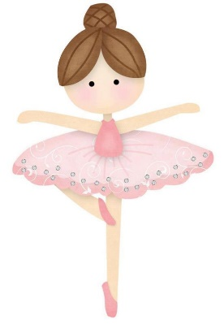
ΖΕΤΑ ΒΕΛΙΣΣΑΡΗ
Γεια σας! Είμαι η Ζέτα και είμαι 11 χρονών. Είμαι μαθήτρια της Ε τάξης του 8^{ου} Δημοτικού Πύργου. Μου αρέσει πολύ το μπαλέτο και το πιάνο.

Slide 4
Διονύσης Βελισσάρης
Είμαι ο Διονύσης, είμαι 10 ετών πηγαίνω στο 8^{ο} Δημοτικό σχολείο Πύργου και πάω στην Πέμπτη τάξη. Το χόμπι μου είναι η πληροφορική.

Slide 5
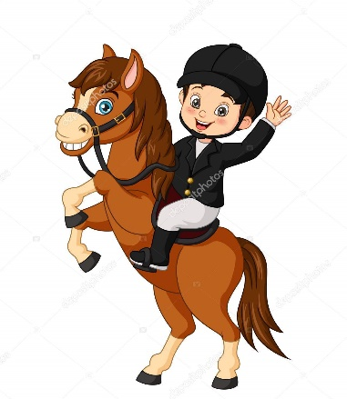
Κωνσταντίνος Γιαννικόπουλος
Γεια σας!! Είμαι ο Κωνσταντίνος είμαι 10 χρονών έχω 3 σκυλιά καφέ. Το χόμπι μου είναι να παίζω μπάλα και να κάνω ιππασία.

Slide 6
ΣΤΑΥΡΟΥΛΑ ΚΑΛΑΜΠΟΚΗ
Γεια σας! Είμαι η Σταυρούλα και είμαι 11 χρονών . Είμαι μαθήτρια της Ε τάξης του 8^{ου} Δημοτικού Πύργου. Έχω ένα σκανταλιάρικο σκυλάκι που το λένε Ρόκυ και μου αρέσει πολύ ο χορός και τα Γερμανικά.

Slide 7
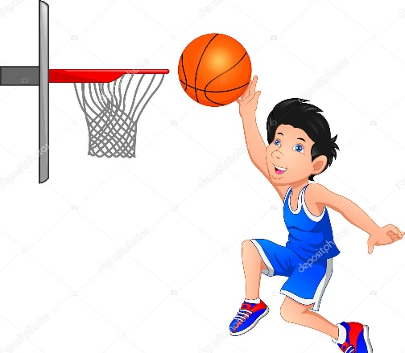
Νικόλας Λύκουρας
Είμαι ο Νικόλας και είμαι 11 ετών. Πηγαίνω στο 8^{ου} Δημοτικό σχολείο Πύργου και το αγαπημένο μου χόμπι είναι το μπάσκετ.

Slide 8
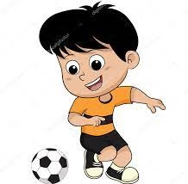
Χρήστος Σαργέντης
Είμαι ο Χρήστος και είμαι 10 ετών είμαι μαθητής της πέμπτης τάξης. Και το χόμπι μου είναι το ποδόσφαιρο.

Slide 9
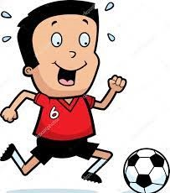
Παναγιώτης Σταθόπουλος
Γεια σας!! Είμαι ο Παναγιώτης και είμαι 11 ετών. Είμαι μαθητής του 8^{ο} Δημοτικού Σχολείου Πύργου και είμαι στην Ε΄ τάξη. Ασχολούμαι με τους Η/Υ. Το χόμπι μου είναι να παίζω ποδόσφαιρο και μπάσκετ. Έχω δύο άσπρα σκυλιά.

Slide 10
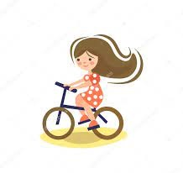
ΧΡΙΣΤΙΝΑ ΤΣΑΡΜΠΟΥ
Γεια σας με λένε Χριστίνα και είμαι 11 χρονών. Είμαι μαθήτρια του 8^{ου} δημοτικού σχολείου Πύργου και μου αρέσει να κάνω ποδήλατο.

Slide 11
Παρέα με τη δασκάλα μας κ. Μαίρη Κολόκα
Την αγαπάμε πολύ και περνάμε ωραία μαζί της!!

Slide 12
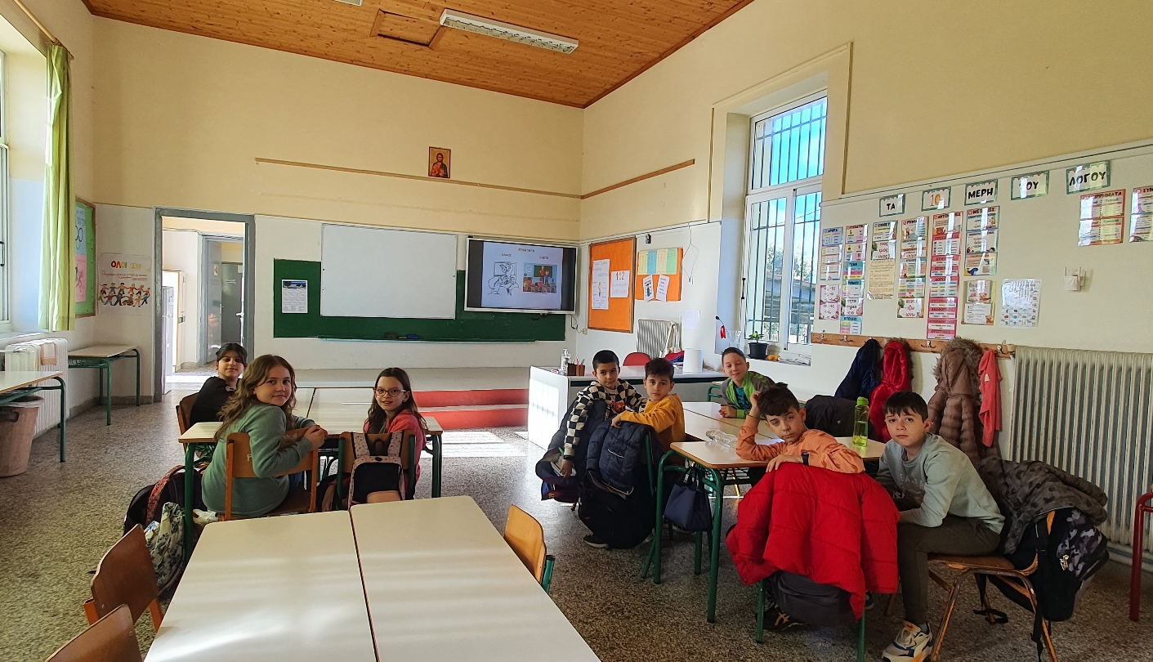
Αυτά είχαμε να σας παρουσιάσουμε για την 1^{η} τηλεδιάσκεψη του Οδυσσέα. Ελπίζουμε να σας εντυπωσιάσαμε!!

